Slide 1

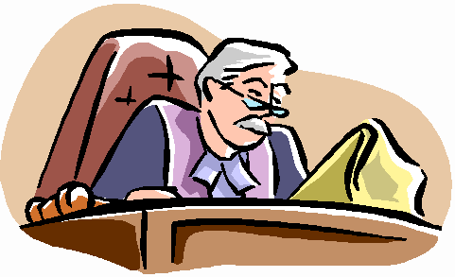
GIUSTIZIA, CARCERE, PENE
Vocabolario importante DIRITTI UMANI

Slide 2

TRIBUNALE
LUOGO DOVE VIENE AMMINISTRATA LA GIUSTIZIA

Slide 3
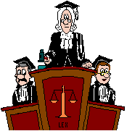
GUIDICe/ MAGISTRATO
Persona responsabile di applicare la legge.

Slide 4

Applicare la legge
Mettere in atto, fare valere la legge.

Slide 5

Arresti domiciliari
Pena alternativa consistente nella “carcerazione”presso la propria abitzione.

Slide 6

colpelvole
Chi e responsabile di un crimine.

Slide 7

Commetere un reato
Fare un crimine

Slide 8
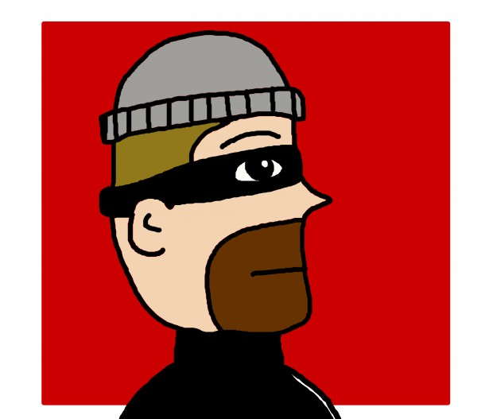
condannato
Persona a cui viene imposta una pena per il reato che ha comesso.

Slide 9
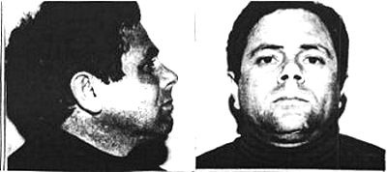
delinquente
Un criminale

Slide 10

Delito efferato
Crimine molto VIOLENTO

Slide 11
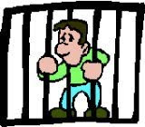
detenuto
CARCERATO

Slide 12
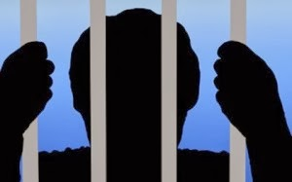
ERGASTOLO
PENA CONSISTENTE NELLA CARCERAZIONE A VITA.

Slide 13
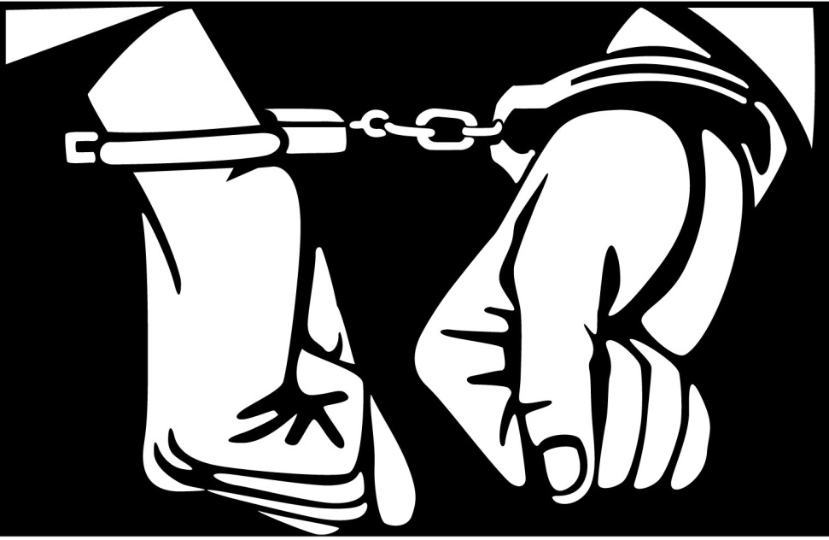
ERRORE GUIDIZARIO
SENTENZA SBAGLIATA CHE PORTA ALLA CONDANNA DI UN INNOCENTE ESECUZIONE.

Slide 14

ESSERE ASSOLTO
ESSERE DICHIARATO INNOCENTE.

Slide 15

FARE APPELLO
RICORRERE A UN GIUDICE SUPERIORE PER LA RIESAMINAZIONE DI UNA SENTENZA.

Slide 16
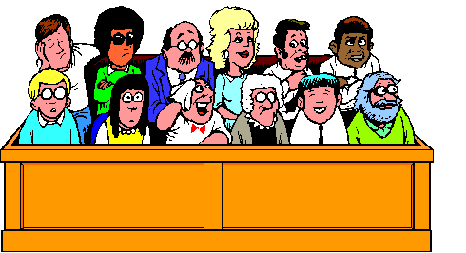
GIURIA
COMMISSIONE DI PERSONE CHIAMATE A GIUDICARE L’INNOCENZA DI UNA SENTENZA.

Slide 17

GRAZIA
PERDONO, RIDUZIONE DI UNA PENA.

Slide 18

IMPARZIALE
NEUTRALE, OBIETTIVO

Slide 19

INFRANGERE
VIOLARE, TRASGREDIRE, ROMPERE.

Slide 20
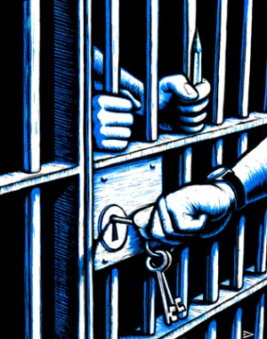
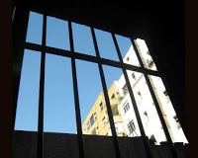
PENITENZIARIO
CARCERE, PRIGIONE, GALERA

Slide 21

INIEZIONE LETALE
INTRODUZIONE CON LA SIRINGA DI SOTANZA CHE PORTANO LA MORTE A UN CONDONNATO.

Slide 22

VERDETTO
SENTENZA

